Slide 1
Год выпуска: 1975 Режиссер: Леонид Алексеевич Нечаев В фильме снимались: Дмитрий Иосифов, Татьяна Проценко, Рома Столкарц, Томас Аугустина, Григорий Светлоусов, Николай Гринько, Рина Зеленая, Владимир Этуш, Владимир Басов, Елена Санаева, Ролан Быков, Юрий Катин-Ярцев, Баадур Цуладзе Авторы слов и музыки: Алексей Рыбников, Булат Окуджава и Юрий Энтин

Slide 2
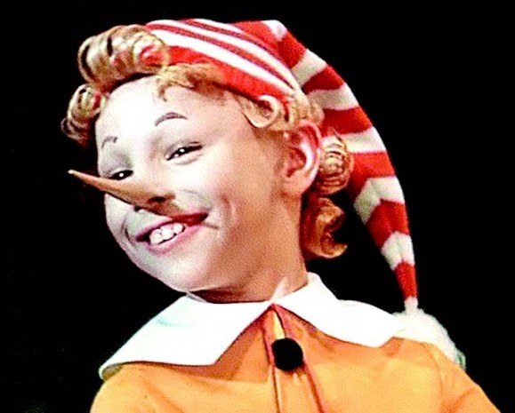
Песня Буратино
Эта песня написана Алексеем Рыбниковым и Юрием Энтиным, а исполняет ее Нина Бродскя.
Песней открывается сказка «Кто доброй сказкой входит в дом?...»
В ней передан характер главного героя, Буратино, его «деревянные» движения, улыбка до ушей, его обаяние .
Я думаю, это такой настоящий мальчишка. Мальчишка непоседливый, озорной и любопытный. Но вместе с тем добрый, отзывчивый и смелый. Куплеты как будто загадки («Кто доброй сказкой входит в дом?..» и т. д.), а в припеве выкрикивают ответ. Очень позитивная песня. Под нее так и хочется пританцовывать.

Slide 3
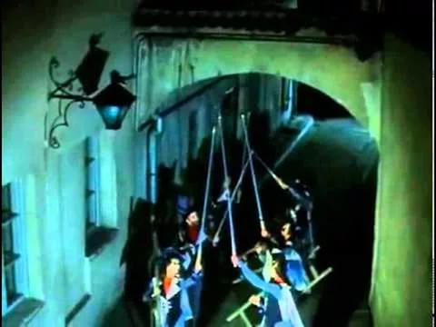
Песня фонарщиков
Песня фонарщиков («Мы люди неплохие…»). Слова Булата Окуджавы. Исполняет вокально-инструментальный ансамбль.
В самом начале песни нас как-будто убаюкивает нежная мелодия на фортепиано. А дальше мне слышится, что добавляются и другие инструменты. Вообще, вся песня звучит в среднем и высоком регистрах (как-будто рисуя нам ночное небо).
Назвать песню грустной (минорной) нельзя, потому что в ней поется о людях нужной профессии, которые «дарят» людям свет на улицах в ночное время, а еще припев звучит в мажоре (куплет в миноре). Песня очень светлая.

Slide 4
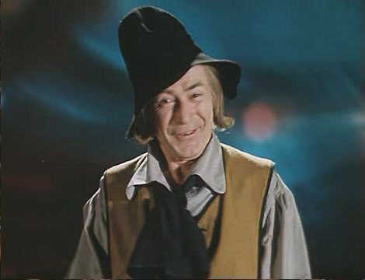
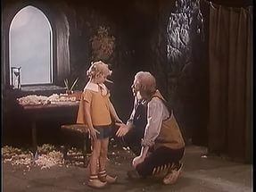
Песня Папы Карло
Песня Папы Карло («Из пахучих завитушек, стружек и колечек…»). Слова Булата Окуджавы.
Песня начинается с гитарных переборов (это передает мечтательное настроение шарманщика). Исполняет эту песню Николай Гринько.
Шарманщик мечтает о том, что выструганная им кукла будет ему помощником. Они будут вместе ходить по дворам и развлекать людей игрой на шарманке.
Мне кажется, что папа Карло одинокий человек ему и от этого очень грустно (это передает печальная мелодия в проигрышах на струнных инструментах в высоком регистре). А еще я думаю, что в мелодии этой песни слышны итальянские мотивы.

Slide 5
Песня кукол «Страшный Карабас»
Песня кукол («У Карабаса страшный бас…»). Слова Юрия Энтина.
Прослушав эту песню с мамой, мы решили, что эта песня-речитатив (куклы-дети поют мелодию только в припеве, а куплете на фоне ударных инструментов звучит их шепот).
Мама сказала, что эту песню исполняет вокальный ансамбль. Мне понравилась эта песня, потому что я люблю разные тайны и секретики!!!

Slide 6
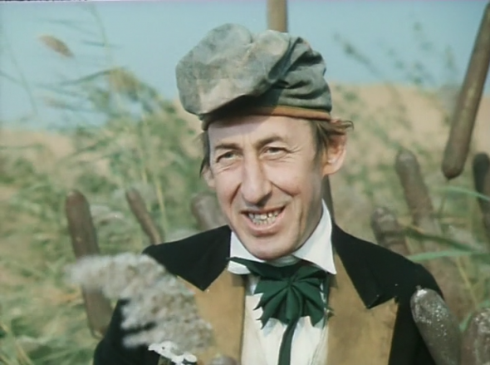
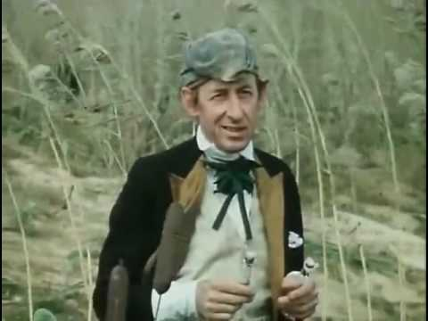
Песня Дуремара
Песня Дуремара («А я о пиявках пою, за денежки их продаю…»). Слова Юрия Энтина.
Куплеты исполняет Владимир Басов, а припев детский ансамбль.
Очень необычная песня. В ней смешано все – и сольное пение, и ансамблевое, даже несколько раз меняется темп и размер песни. Меняется и характер песни. В куплетах хитрый Дуремар пытается продать свои пиявки (от всех болезней) - мелодия звучит ласково, заманивающее, но тут же ансамбль лягушат веселым и задорным припевом раскрывают его замысел словами, что «от жадности, скупости и глупости никакие пиявки не помогут».
Очень веселая и поучительная песня.

Slide 7
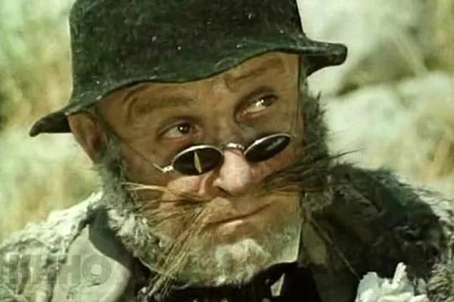
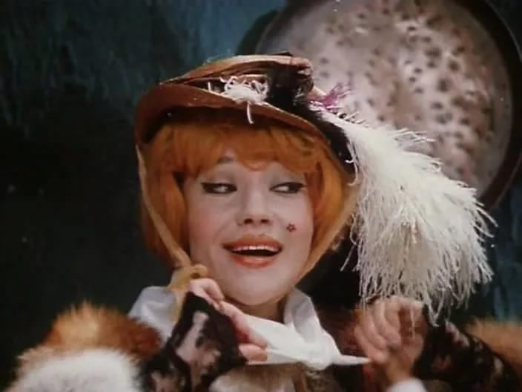
Песня-танец лисы Алисы и кота Базилио
Эту песню исполняют Ролан Быков и Елена Санаева. Песня-танец Базилио и Алисы о жадинах, хвастунах и дураках. («Какое небоголубое…» слова Б. Окуджавы).
Я думаю это парочка жуликов, которые ради денег готовы обмануть всех, в том числе друг друга.
Песня звучит игриво, ярко, мне кажется даже легкомысленно. В партии кота Базилио мне слышаться «кошачьи» интонации.

Slide 8
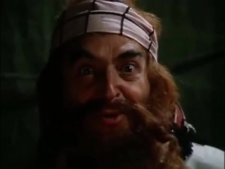
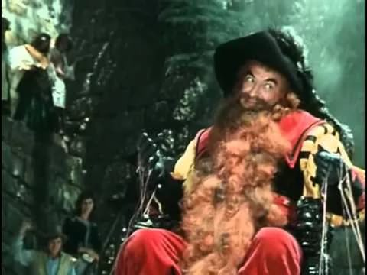
Песня Карабаса Барабаса
Песня Карабаса Барабаса («Я этих кукол обожаю, как будто собственных детей…»). Слова Булата Окуджавы. Карабас Барабас – огромный человек с длинной черной бородой. Он называет себя доктором кукольных наук. Страшный персонаж, жестоко обращается со своими актерами. Он гоняется за Буратино, пытаясь отобрать у него Золотой ключик.
Когда была маленькой, я боялась Карабаса Барабаса. Но с повязанной больною головой и обрезанной бородой мне под конец сказки казался он несчастным, чем грозным.
Карабас очень интересно вращает глазами .

Slide 9
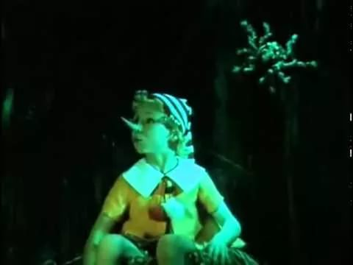
Песня Пауков и Буратино
Песня пауков с Буратино («Поучайте лучше ваших паучат!»). Слова Юрия Энтина. Куплеты исполняет Гарри Бардин, а припев Татьяна Канаева.
В песне поется о том, что что такое хорошо, а что такое плохо (о непослушных детях и как они заканчивают). Только упрямый Буратино отказывается слушаться «Поучайте лучше ваших паучат…».
Я думаю, если бы это было правдой, было бы меньше непослушных детей.

Slide 10
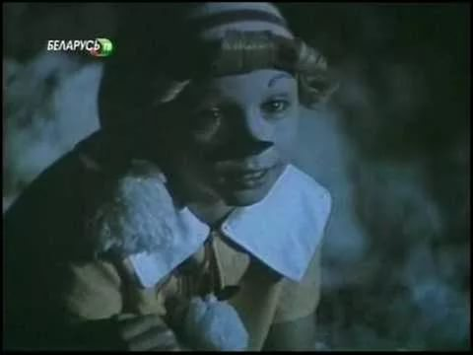
Песня о Поле чудес
Песня о Поле чудес («Не горы, не овраги и не лес…»). Слова Булата Окуджавы.
Лиса Алиса имеет все лисьи качествами – она хитра, добивается своего путем обмана и ложной доброты. Мошенница с большой дороги пытается обманом забрать у Буратино пять золотых монет.
Кот Базилио прикидывается слепым и нищим, просит милостыню. Лиса Алиса командует им и использует в своих хитрых целях.
Уже в самом начале песни звучат устрашающие интонации в словах и мелодии. На протяжение всей песни присутствует напряжение от происходящего на экране. Мало того, еще и события происходят ночью…

Slide 11
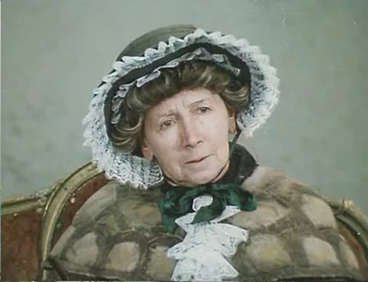
Песня черепахи Тортилы
Романс Тортилы («Затянулась бурой тиной гладь старинного пруда…»). Слова Юрия Энтина. Я думаю, это просьба к детям не торопиться стать взрослыми.
Песня звучит очень трогательно. Этот романс, как и песня папы Карло, своей мелодией напоминает итальяские мотивы. Романс имеет размер ¾ (мама объяснила мне, что он похож на вальс и делится на три доли -1,2,3).
Я думаю черепаха Тортила — это спокойная, старая, мудрая, со слеповатыми глазами обитательница пруда. Она дарит Буратино Золотой ключик. Правда, она не может рассказать, какую дверь он отпирает, но уверена, что это дверь к счастью.

Slide 12
Песня Пьеро
Песню Пьеро исполняет Ирина Понаровская.
Мне кажется, что это песня-серенада (это и гитара, и слова о любви, обращенные к Мальвине).
Пьеро – грустный, несчастный поэт с белым лицом и нарисованными бровями. Он влюблен в Мальвину, считает себя ее женихом и постоянно страдает от своих чувств.
Я бы очень хотела в этой сказке исполнить роль Мальвины, чтобы быть такой же красивой, и чтобы мне пели песни и читали стихи…
Очень красивы финальные кадры, где юные актеры аплодируют сами себе под песню «Бу-ра-ти-но!» — это достойное завершение озорной и радостной истории.
Когда показали конец фильма, я хлопала вместе с героями сказки, которые хлопали сами себе.
У режиссера получилось всё: доброта, шутки и неповторимая атмосфера сказки. И благодаря этому, интерес зрителей к фильму-мюзиклу «Приключение Буратино» не устареет никогда.

